Slide 1
Ήχος

Slide 2

Στόχοι σημερινού μαθήματος
Να χρησιμοποιούμε το μικρόφωνο για μαγνητοφωνούμε ήχους
Να εφαρμόζουμε σιγή και περικοπή σε έναν ήχο
Να εισάγουμε νέα κανάλια στο Audacity.

Slide 3


Εισαγωγή (μαγνητοφώνηση) ήχου από το μικρόφωνο
Στο Audacity επιβεβαιώνουμε ότι το επίπεδο της έντασης εισόδου στο Μίξερ δεν βρίσκεται σε σιγή (mute).
Πατούμε το κουμπί της ηχογράφησης (record), για να αρχίσουμε την ηχογράφηση και ελέγχουμε το επίπεδο έντασης εισόδου καθώς ηχογραφούμε.
Όταν τελειώσουμε την ηχογράφηση, πατούμε το κουμπί stop. Η ηχογράφηση εμφανίζεται ως ξεχωριστό κανάλι.

Slide 4
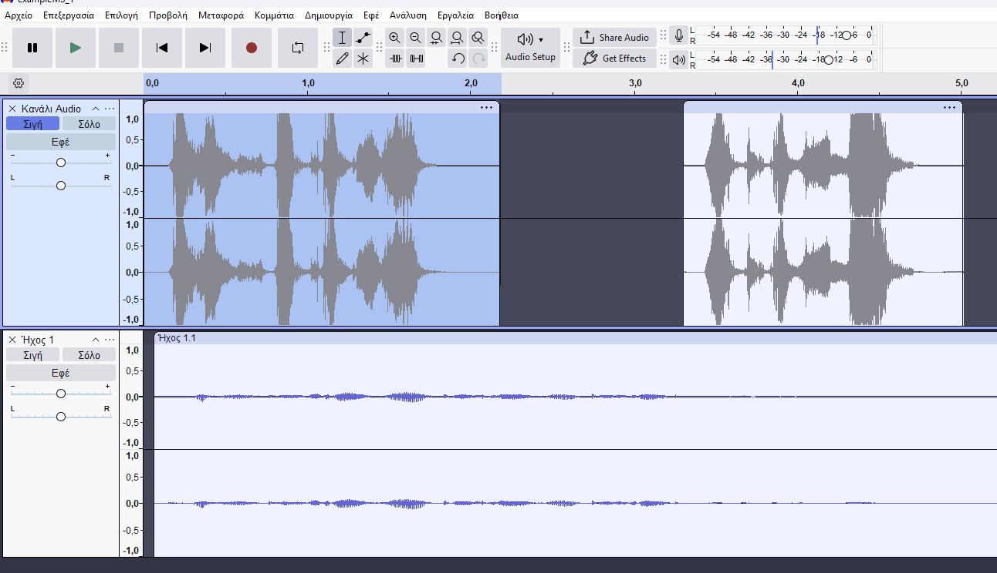
Audacity – Κανάλια
Κάθε νέα πηγή ήχου εμφανίζεται σε ξεχωριστό κανάλι
Κομμάτια-> Νέο -> Μονοφωνικό / Στερεοφωνικό κομμάτι
Δίνουμε κατάλληλο όνομα σε κάθε κανάλι
Ρυθμίζουμε ένταση ή σιγή ανά κανάλι
Μετακινούμε έναν ήχο χρονικά για σωστό συγχρονισμό
Notes:
[Sources]
- pliroforiki_a_lykeiou_simeioseis_2023_2024(1).pdf, σελ. 72–73

Slide 5

Επιλογή Διαστήματος
Notes:
[Sources]
- pliroforiki_a_lykeiou_simeioseis_2023_2024(1).pdf, σελ. 72–73

Slide 6

Ασκήσεις
Στην τάξη (σελίδες 51-66 Σημειώσεις)
1, 2, 3, 4 (σελίδα 45-46)

